Slide 1
外來種生物對於本土生物多樣性的危害
化仁國民中學
903班 康家瑄
903班 簡佳弘
指導老師：張瑜珍 老師

Slide 2
一、研究動機
青蛙歌唱的聲音正緩緩消逝，你知道嗎？
麻雀熱鬧的喧嘩正漸漸消散，你知道嗎？
台灣的本土生物正慢慢消失，你知道嗎？

Slide 3
二、研究目的
透過外來種給予環境的警告，告知人們環境變遷所帶來的影響，同時也預告，人類離「第六次大滅絕」不遠了，而我們正毫不知情的加快滅絕的速度，徵召已經出現在我們周圍，一旦「第六次大滅絕」來臨，將來必須花比以往更長的時間來復原，所以我們希望能讓更多人知道這件事的嚴重性。

Slide 4
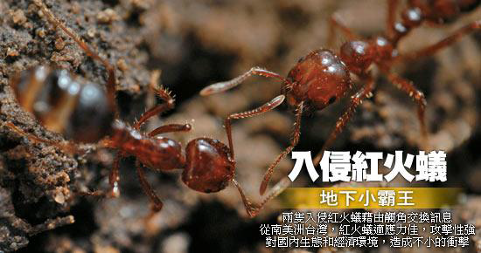
三、研究內容
外來種遍布我們生活周遭，你知道嗎？

Slide 5
為什麼外來入侵種能造成如此龐大的損害？
入侵種對本土種造成的危害有哪些？

Slide 6
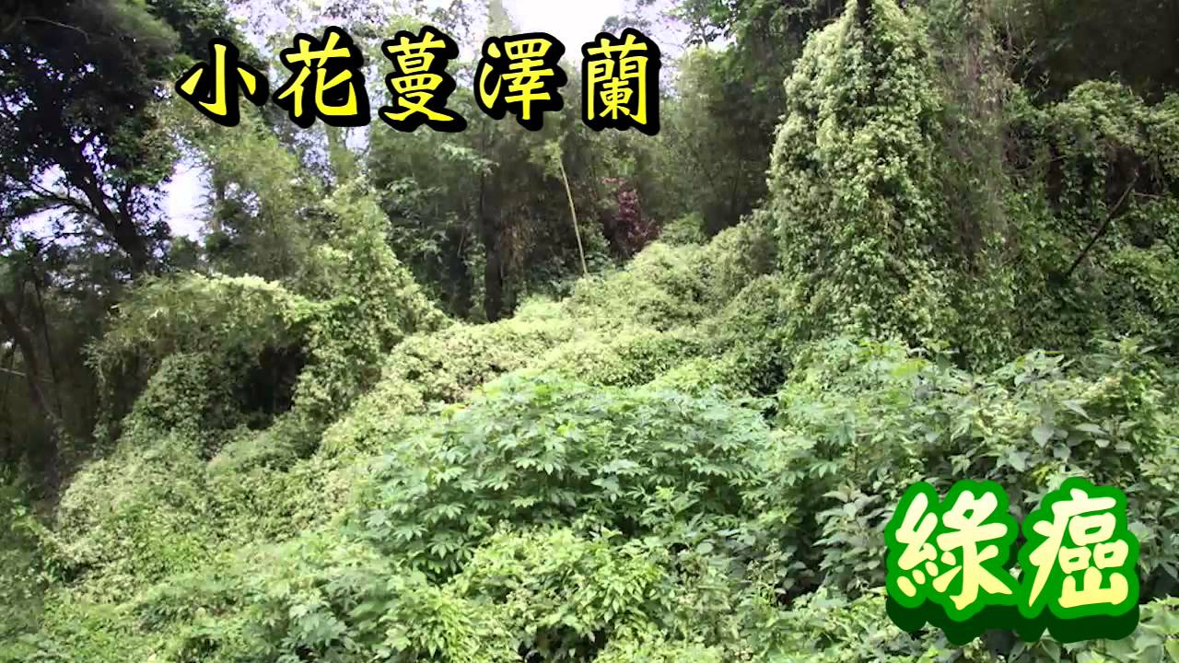
除了環境災害，入侵種還引發了什麼問題呢？

Slide 7
何謂「生物多樣性」？

Slide 8
四、結論
1.入侵種造成的災害不只影響了生態系，也影響了我們，這表示入侵種的侵略，已經動搖了食物鏈。
2.若能把入侵種來台的管道封閉，就能有效的減緩環境破壞，接下來繼續努力將國內的入侵種剷除乾淨，就能重新復育生物多樣性。
3.告知民眾外來種造成的傷害，並呼籲大家一起守護環境、不要亂放生、不從國外帶回入侵種生物欣賞或販賣，如此一來，便能達到環境保育的目的。

Slide 9
感謝各位的聆聽

